Slide 1
Padrões de Projeto
Padrões Criacionais

Slide 2
Builder

Slide 3
Objetivo
Separar a construção de um objeto complexo da sua representação para que o mesmo processo de construção possa criar diferentes representações.
Construir um objeto complexo passo a passo.

Slide 4
Exemplo
Se quisermos construir uma casa, devemos levar em consideração os atributos básicos comuns à toda casa como:
4 paredes
Teto
Piso
Porta
Mas também devemos considerar atributos mais específicos:

Slide 5
Se uma casa pode ter:
Jardim, Garagem, Piscina, Estátuas, Automação, Mais de um andar, etc.
E mais uma infinidade de combinações dessas configurações do objeto casa.
Dessa forma, cada configuração englobaria seus respectivos métodos.
No entanto, criar uma subclasse para cada combinação possível deixaria o programa muito complexo e poluído.
E nem todo objeto necessita de todas as configurações existentes.

Slide 6
Solução
O Padrão Builder propõe mover o código de construção do objeto para um novo objeto “builder” e separar a construção em etapas.
Assim, podemos criar um construtor único chamando apenas as etapas necessárias para a produção de uma configuração específica de um objeto.

Slide 7
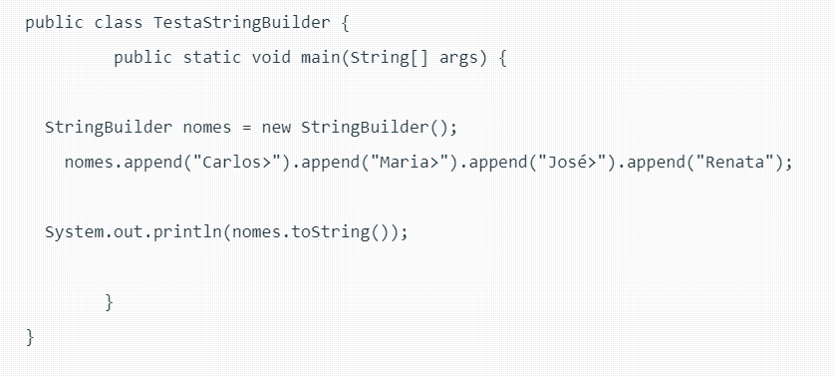
Exemplo Prático
O padrão Builder é muito usado em bibliotecas do Java, um exemplo é a classe StringBuilder que permite:
Criar e armazenar dados de strings dinamicamente, criando variáveis de Strings modificáveis.
Concatenar strings, alocando o método append.

Slide 8
Singleton

Slide 9
Objetivo
Garantir que uma classe tenha apenas uma instância.
Prover um ponto de acesso global para essa instância.

Slide 10
Problemas
As vezes faz-se necessário controlar as instâncias de uma classe, por exemplo, para controlar o acesso a algum recurso compartilhado.
Fornecer acesso global para uma instância é perigoso já que, assim como com as variáveis globais, ela corre o risco de ser sobrescrita.

Slide 11
Solução
A classe Singleton declara um método estático (construtor) que retorna a mesma instância da sua própria classe.
Implementar o construtor privado, para prevenir que outros objetos usem o operador new com a classe Singleton.
A única forma de obter o objeto Singleton deve ser através do construtor Singleton.

Slide 12
Prós vs Contras
Garante-se que a classe só terá uma instância
Tem um acesso global para a instância, sem o risco de ser sobrescrito.
O objeto Singleton só é inicializado quando pedido a primeira vez.
Viola o princípio da responsabilidade única, já que resolve dois problemas de uma vez.
Dificulta a realização de testes unitários. Já que o construtor Singleton é privado, não é possível simular o objeto Singleton.

Slide 13
Exemplos práticos
Classes Logger
Essas classes são normalmente implementadas com padrão Singleton já que fornece um acesso logging global em toda a aplicação sem que seja necessário criar um objeto cada vez que uma operação logging for realizada.

Slide 14
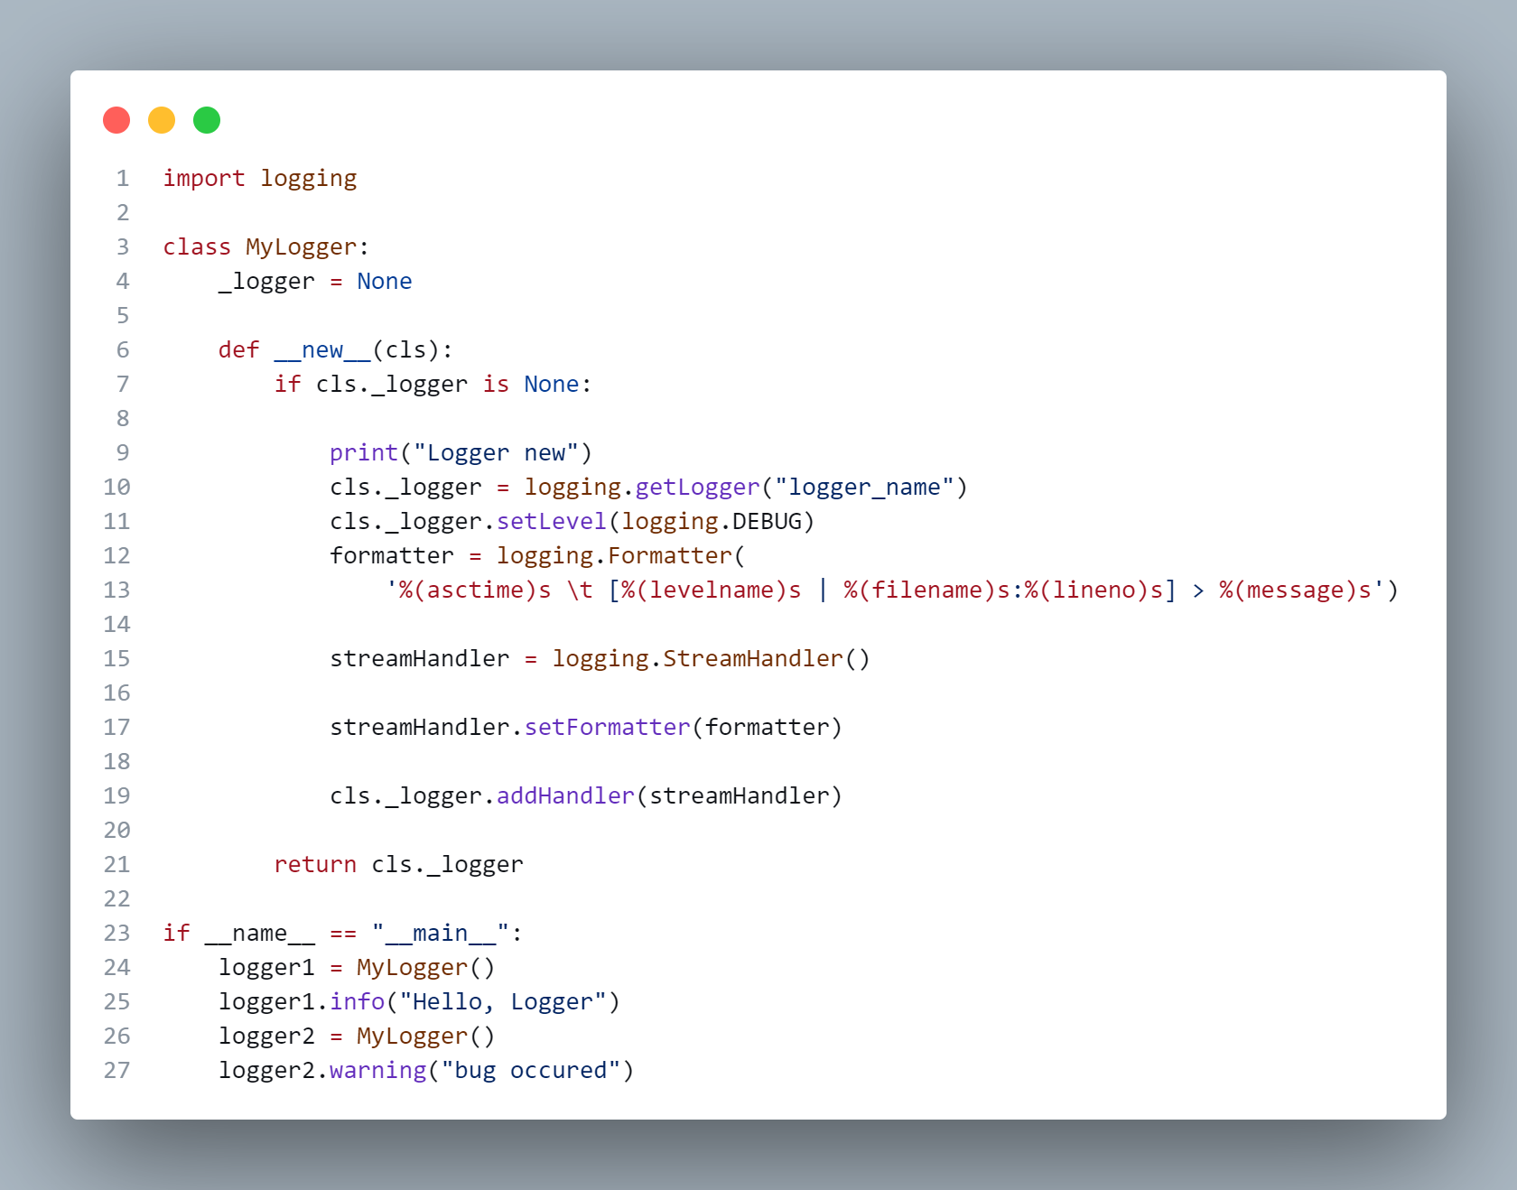

Slide 15
Banco de dados
A lógica do Singleton garante que a conexão com o banco de dados seja aberta apenas uma vez, uma vez o objeto criado, a conexão é estabelecida e dali em diante será retornado apenas o objeto da conexão. Então ficará na memória enquanto o script estiver rodando.
Janela de jogo
A janela de um jogo é um Singleton já que é esperado que, uma vez o objeto janela já exista, se o usuário tentar abrir uma nova janela do mesmo jogo seja retornado a janela pré existente.

